Slide 1
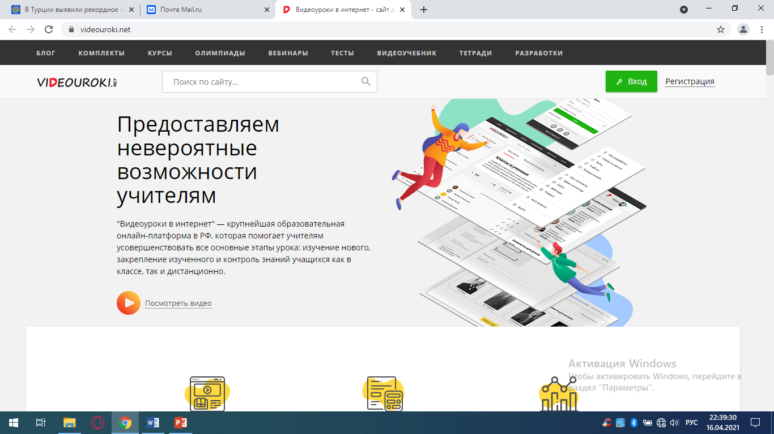
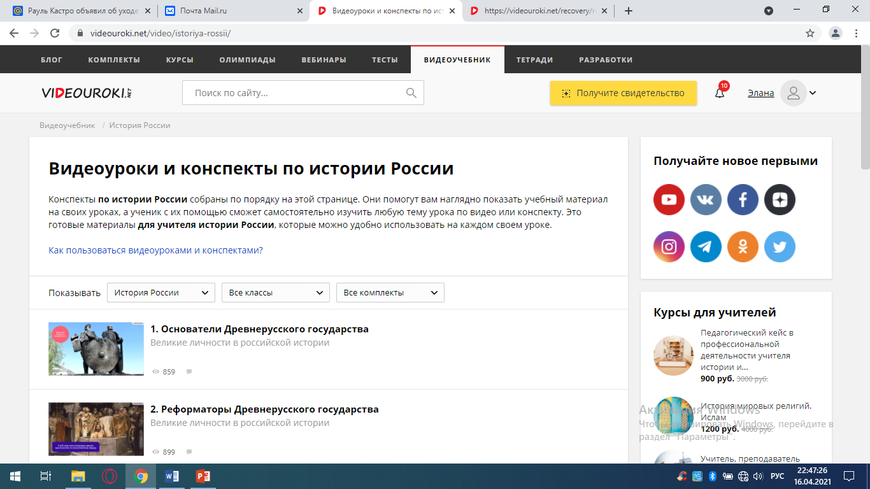
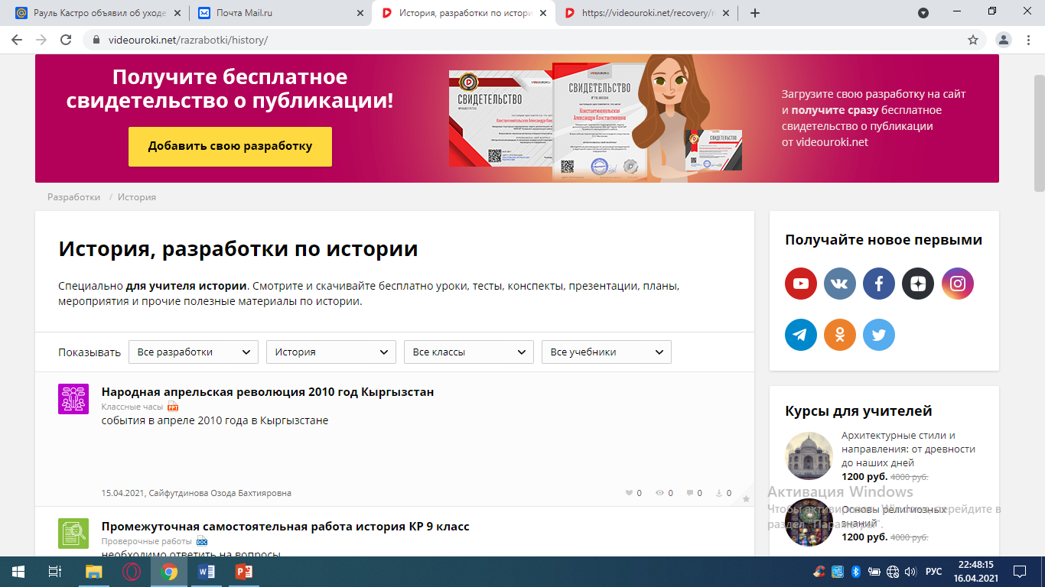
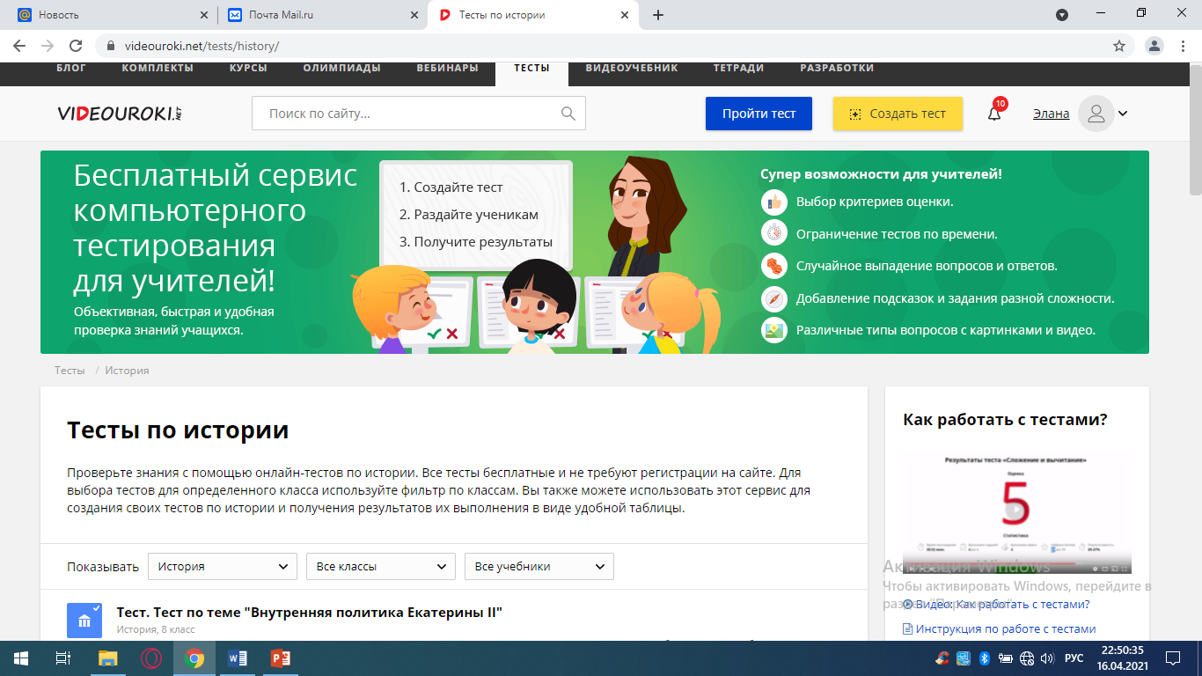
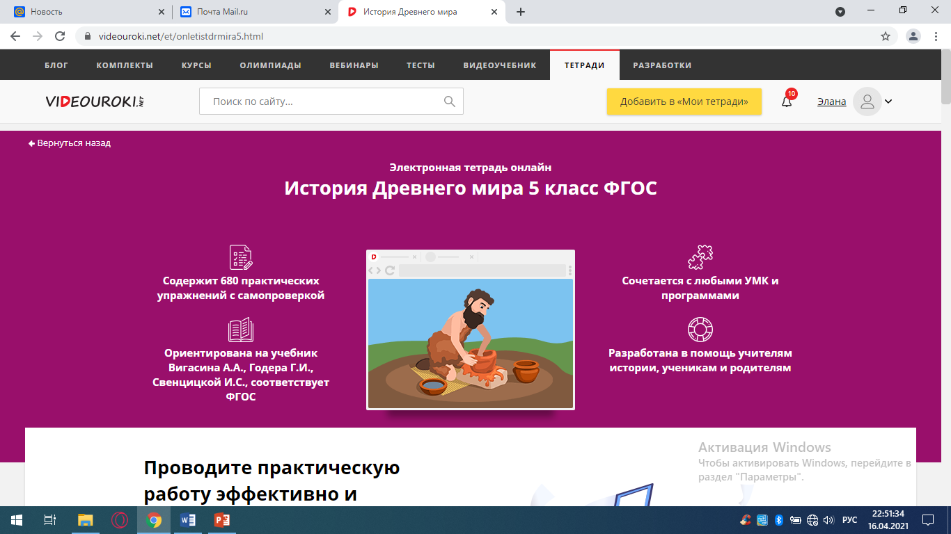
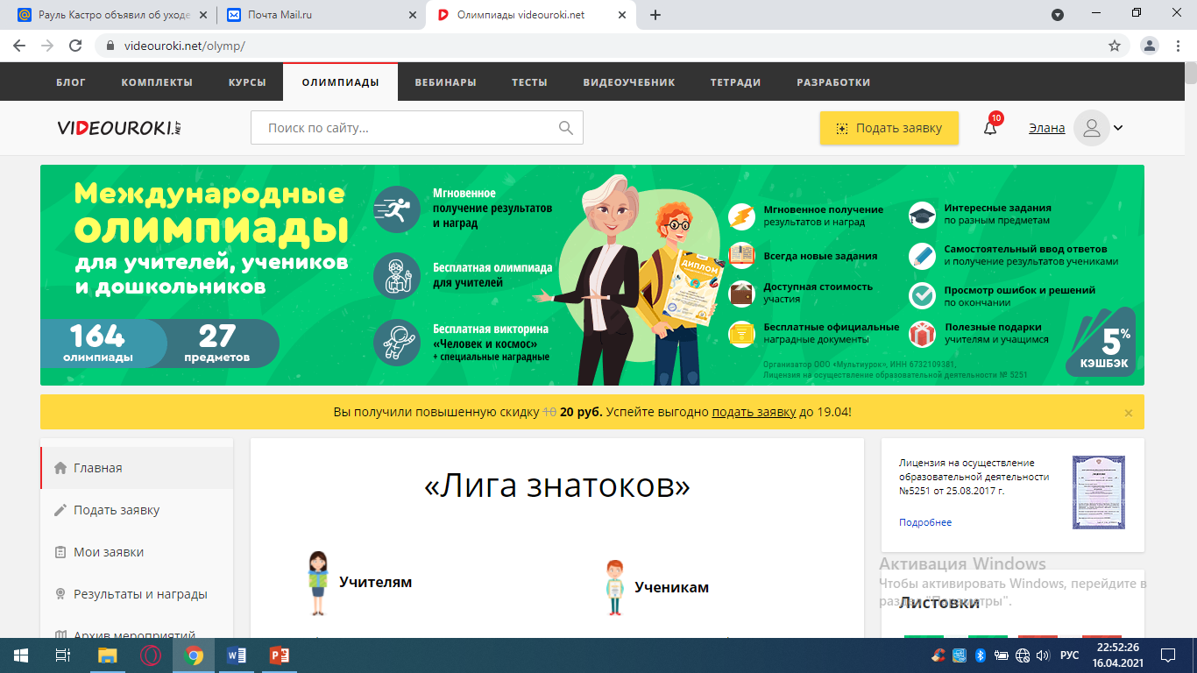
"Видеоуроки в интернет" | Крупнейшая образовательная онлайн-платформа в РФ, которая помогает учителям усовершенствовать все основные этапы урока: изучение нового, закрепление изученного и контроль знаний учащихся как в классе, так и дистанционно. Содержит бесплатные видеоуроки, тесты, полезные материалы и опыт преподавания различных предметов школьной программы, а также горячие новости и уникальные предложения для учителей, школьников и родителей вы можете найти в блоге нашего проекта. | Зарегистрироваться и получить пошаговую инструкцию и техподдержку можно на сайте: https://videouroki.net/

Slide 2
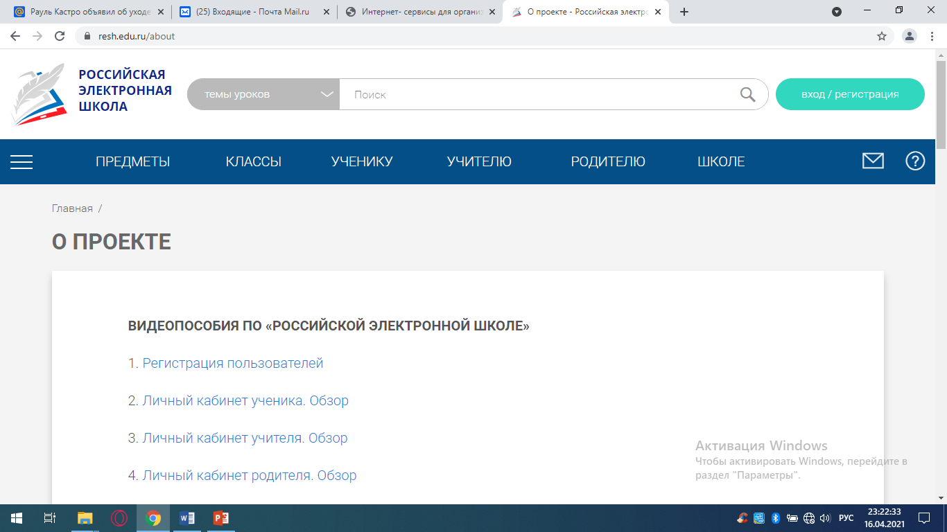
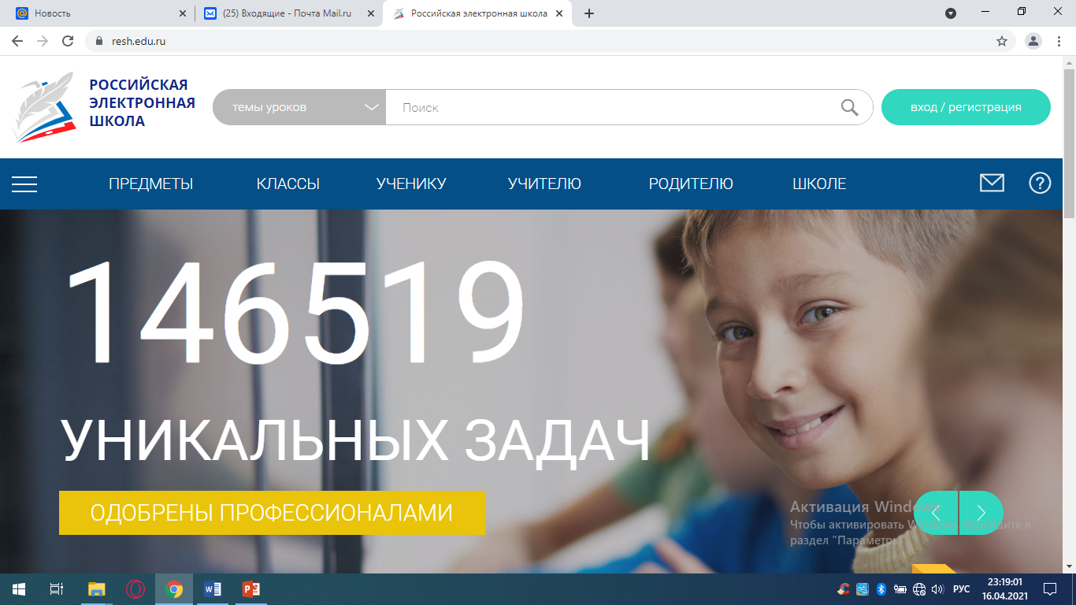
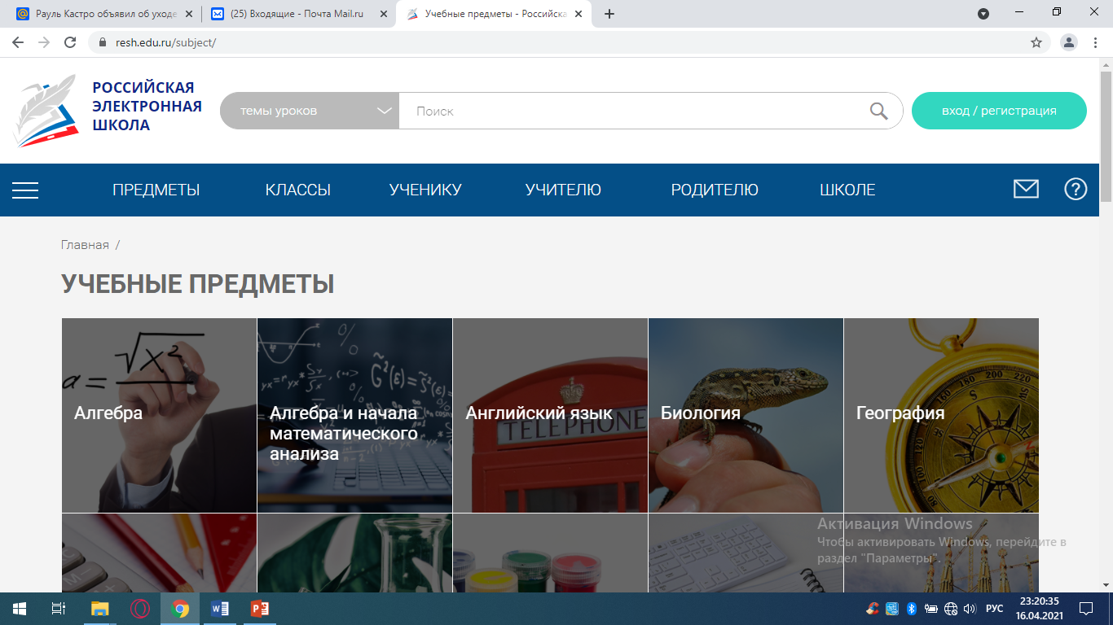
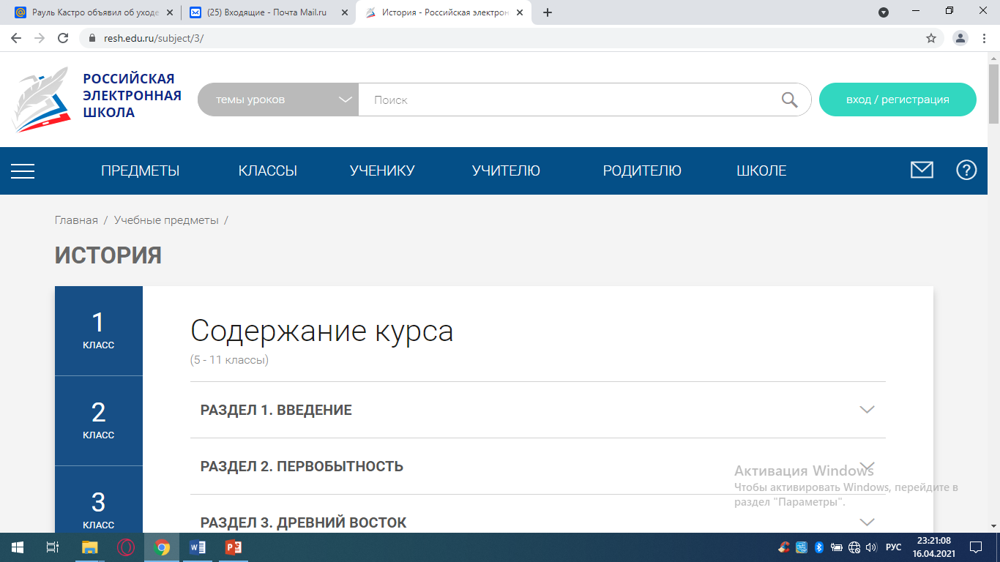
РЭШ | Российская электронная школа – интерактивные уроки по всему школьному курсу с 1 по 11 класс от лучших учителей страны, созданные для того, чтобы у каждого ребёнка была возможность получить бесплатное качественное общее образование. | Зарегистрироваться и получить пошаговую инструкцию и техподдержку можно на сайте: https://resh.edu.ru/about База ЭУ: https://resh.edu.ru/

Slide 3
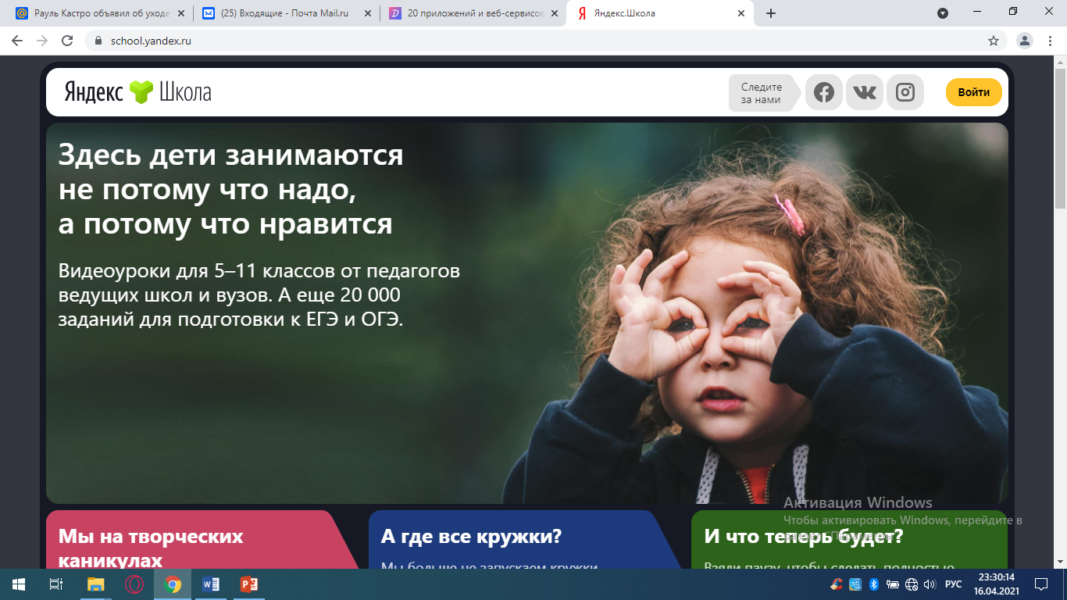
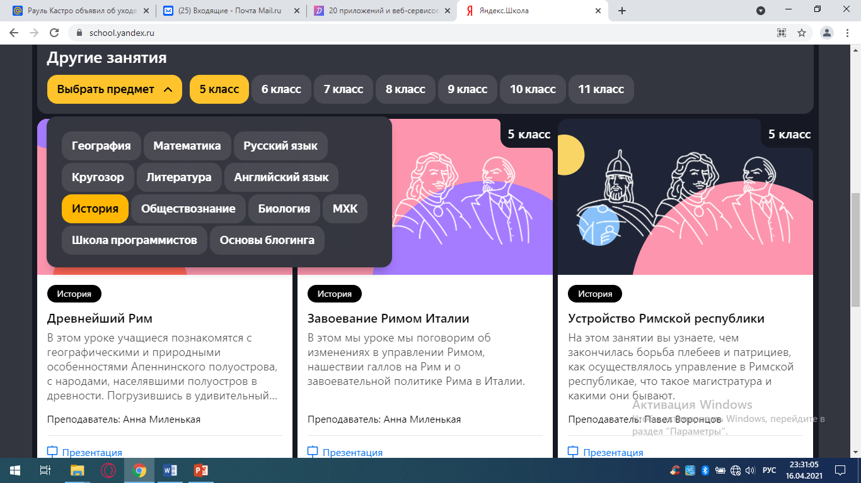
ЯндексШкола | Бесплатная онлайн-школа, запущенная «Яндексом» вместе с Центром педагогического мастерства департамента образования и науки Москвы. Обучение ведется с 9 до 14 часов, как в обычной школе. Платформа предлагает видеоуроки по более чем 15 предметам школьной программы, включая физику и МКХ. Есть и дополнительные занятия для подготовки к ОГЭ и ЕГЭ. Для учителей есть специальная платформа для онлайн-трансляций уроков и возможность задавать домашнее задание для младших классов, причем с функцией автоматической проверки. Еще Яндекс.Школа проводит интенсивы по разным предметам, научно-популярные лекции и многое другое — все это транслируется в онлайне. | Зарегистрироваться и получить пошаговую инструкцию и техподдержку можно на сайте: https://school.yandex.ru/

Slide 4
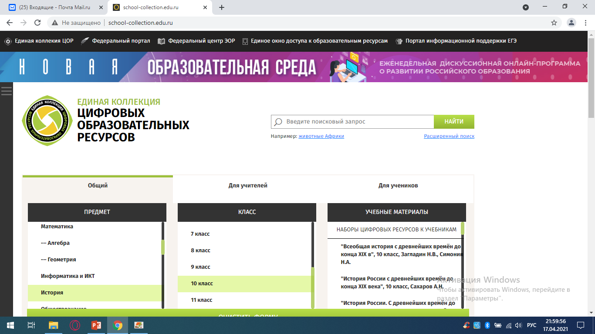
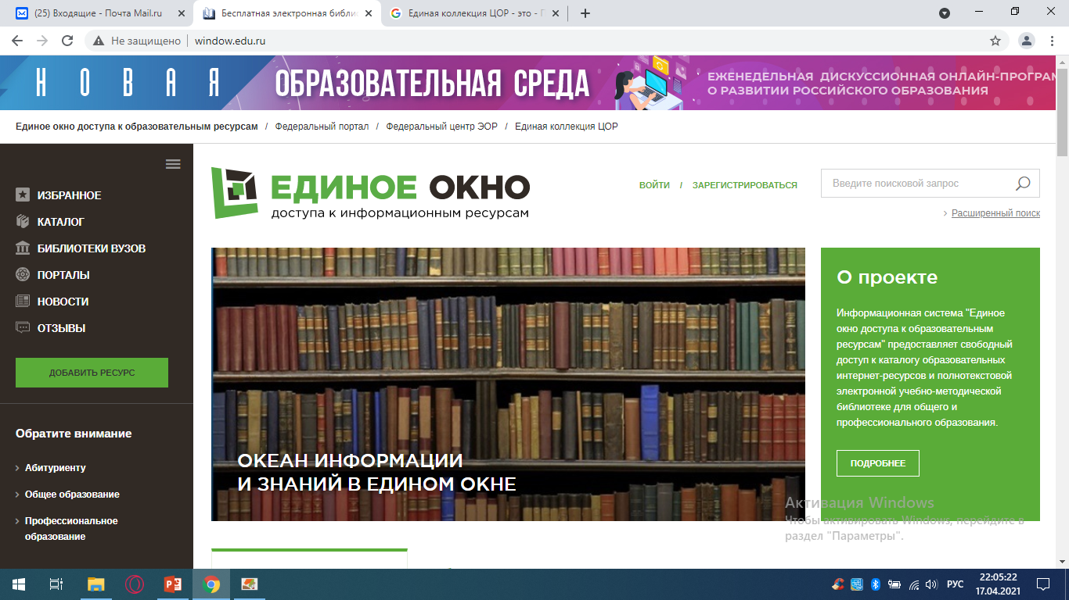
Единая коллекция цифровых образовательных ресурсов - http://school-collection.edu.ru
Один из ведущих каталогов современных обучающих средств для преподавателей и учащихся, требовала удобного, интуитивно понятного интерфейса, выполненного в соответствии с современными требованиями эргономики и удобства использования информационных
Информационная система "Единое окно доступа к образовательным ресурсам" – http://window.edu.ru/ предоставляет свободный доступ к каталогу образовательных Интернет-ресурсов и полнотекстовой электронной учебно-методической библиотеке для общего и профессионального образования

Slide 5
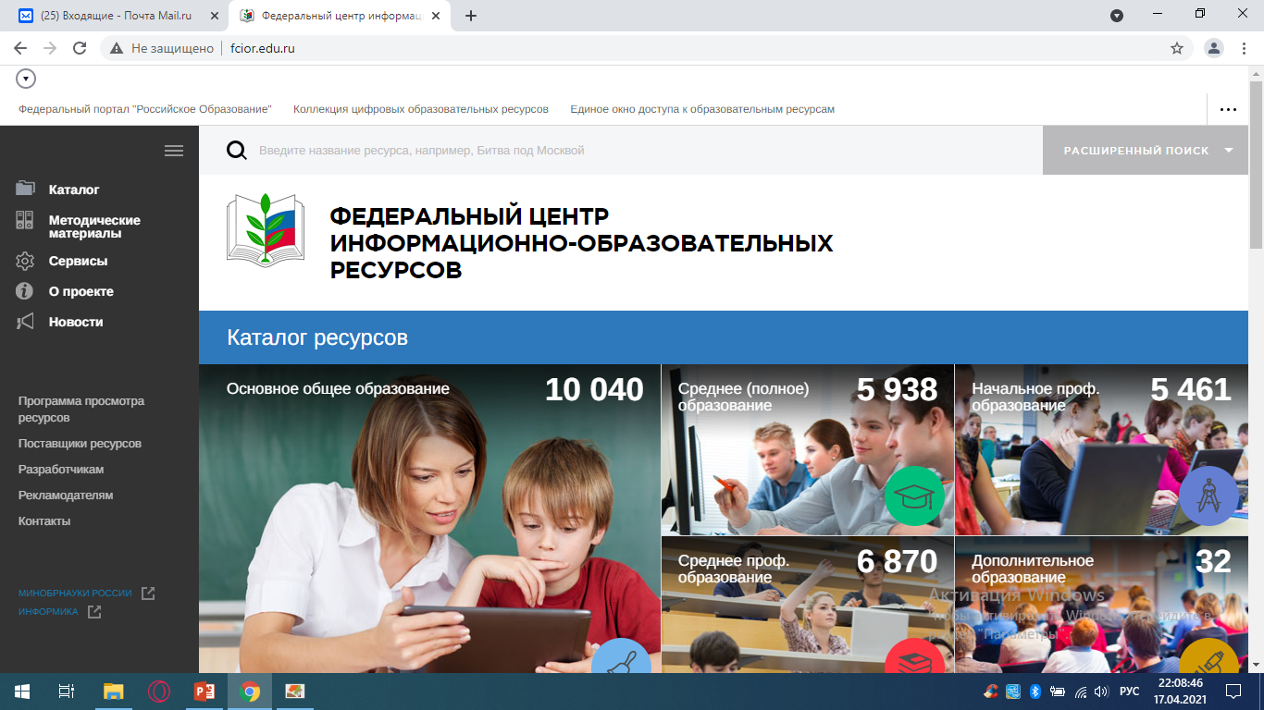
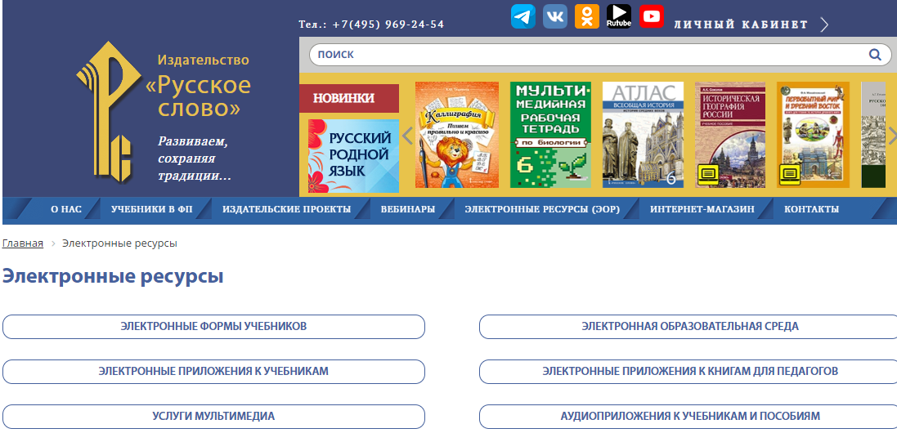
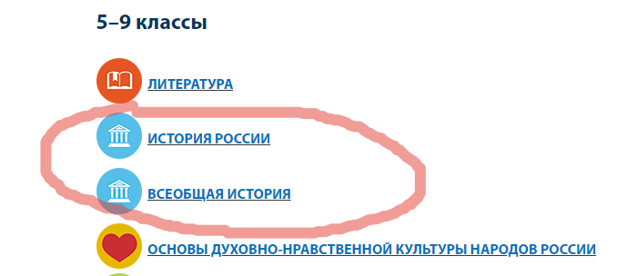
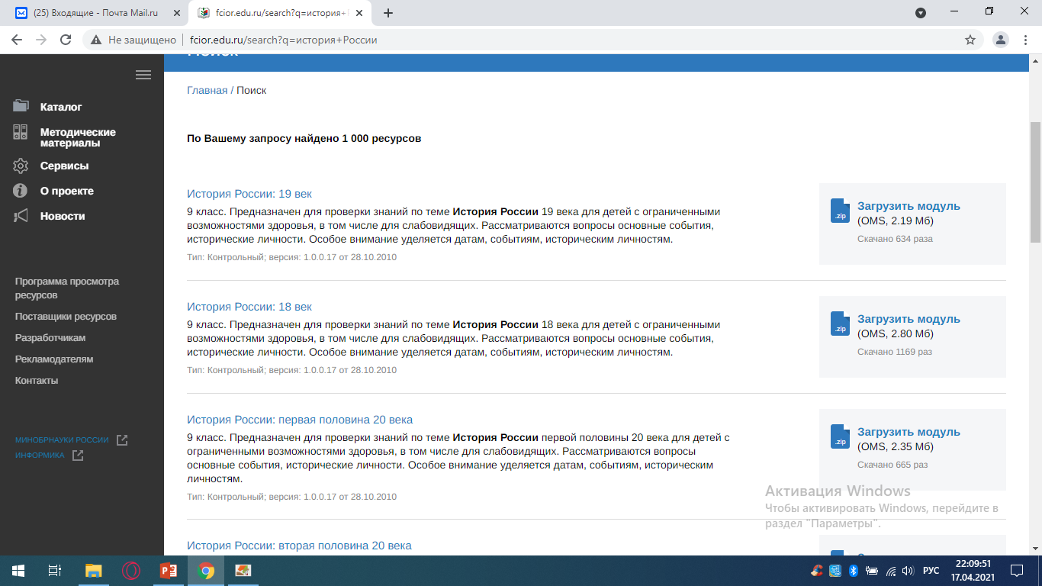
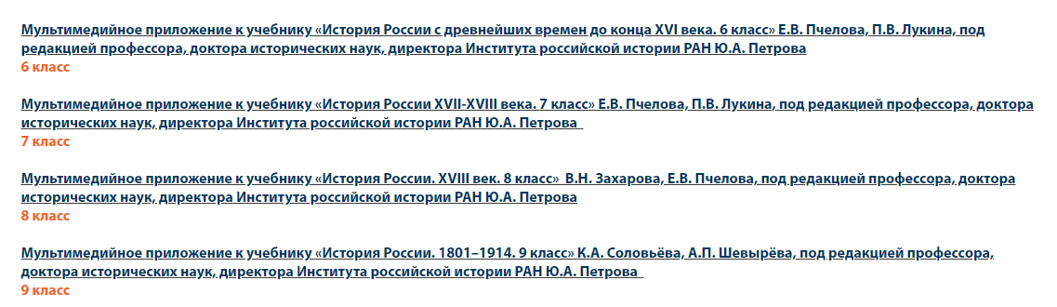
https://xn----dtbhthpdbkkaet.xn--p1ai/El_uchebniki/Elektronnie_resursi/
http://fcior.edu.ru/

Slide 6
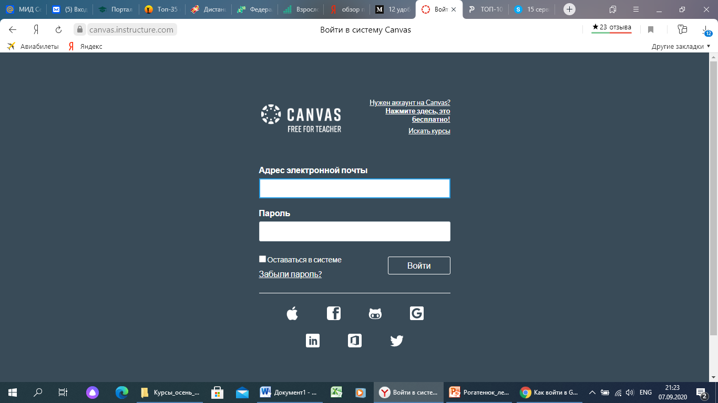
Canvas Instructure | Чуть более сложная и продвинутая программа. Хорошо подойдет, если вы хотите переложить сразу несколько уроков в онлайн-формат. Позволяет делать презентации с встроенными видео, тестовыми опросами, интерактивами | Зарегистрироваться и получить пошаговую инструкцию и техподдержку можно на сайте https://canvas.instructure.com/login/canvas
Чем заменить Canva: 5 аналогов для пользователей из России https://lifehacker.ru/analogi-canva/
С 1 июня графический редактор Canva недоступен жителям России: мы нашли 5 российских альтернатив https://kokoc.com/blog/analogi-canva/

Slide 7
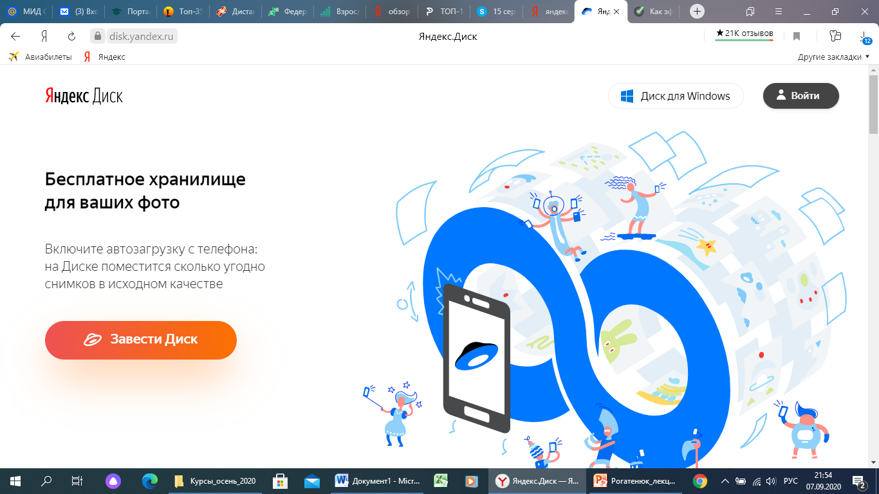
Инструменты Яндекс | полезный сервис для профессионалов: от учителей до маркетологов. Он позволяет хранить и делиться информацией разного назначения: изображения, видео, книги и документы – все что угодно доступно по ссылке к просмотру или редактированию. | Подробный обзор возможностей с пошаговыми инструкциями на сайте: https://disk.yandex.ru/

Slide 8
Список сайтов с видео материалами в помощь учителю
Не все учителя представляют себя в роли блогера и готовы делать видео со своим участием. Дети, особенно аудиалы, лучше воспринимают устное объяснение, чем написанный текст. Выход — видео уроки, записанные другими учителями.
Федеральный портал «История.РФ» будет полезен учащимся и учителям при изучении отечественной истории. На сайте выложены видео уроки, видео материал по истории России и много-много полезного материала https://histrf.ru/
Бесплатный онлайн-курс по Истории России https://www.lektorium.tv/russianhistory
История России: базовый курс https://www.youtube.com/playlist?list=PLnbQh4j9gZkK7j7e5UEsgjlpL5I46pb6H
Интернет-ресурсы по истории и обществознанию https://kliovyatka.jimdofree.com/интеллект/егэ-по-обществознанию/интернет-ресурсы/
История онлайн https://interneturok.ru/article/istoriya-onlayn
Домашняя школа “InternetUrok.ru” содержит огромную подборку видео уроков, записанных школьными учителями в формате лекций. Некоторые уроки бесплатны, также на период карантина предоставляется скидка 50% на покупку курсов по предметам. https://interneturok.ru/#linksblock
Онлайн-школа “Фоксфорд”
Подборка видео уроков “Городского методического центра” на основе материалов из коллекции “Российской электронной школы” содержит темы по всем предметам и классам. https://mosmetod.ru/sh404sef-custom-content/materialy-dlya-organizatsii-distantsionnogo-obucheniya.html

Slide 9
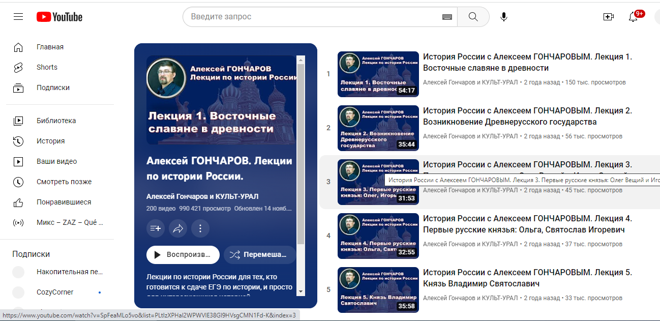
Курс лекций по истории России Алексея Гончарова (200 видеозаписей) - https://www.youtube.com/playlist?list=PLtIzXPHal2WPWV..

Slide 10
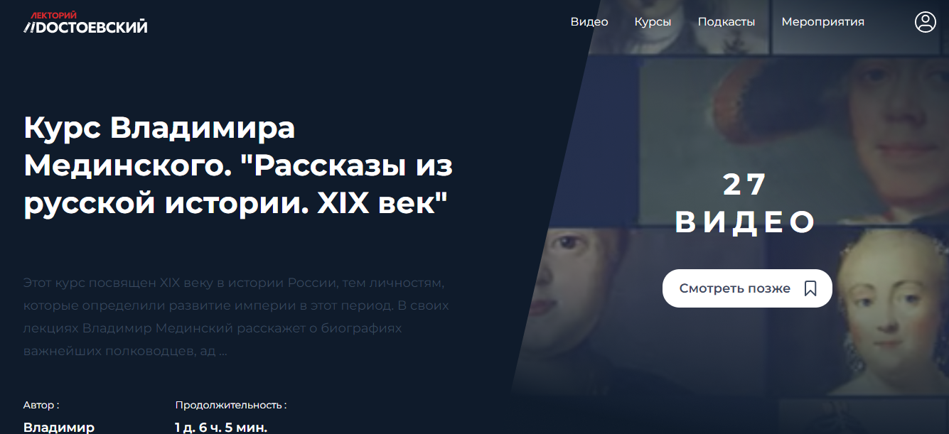
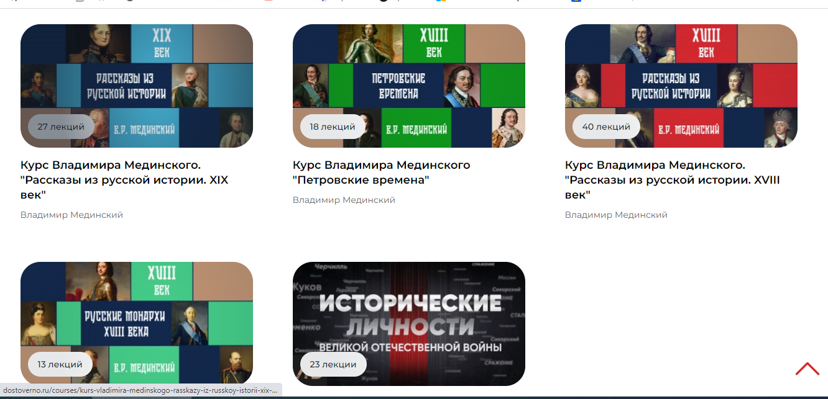
Курс лекций по истории России Владимира Мединского
https://dostoverno.ru/courses/kurs-vladimira-medinskogo-rasskazy-iz-russkoy-istorii-xix-vek

Slide 11
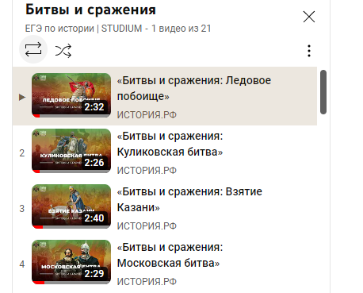
История России. Битвы и сражения (21 видео) https://www.youtube.com/watch?v=X7cVnUzR91g&list=PLeAfdw946xnHLOsTJYddpb4-Owe09fWpO
1. «Битвы и сражения: Ледовое побоище» https://www.youtube.com/watch?v=X7cVnUzR91g
2. «Битвы и сражения: Куликовская битва» https://www.youtube.com/watch?v=X7cVnUzR91g
3. «Битвы и сражения: Взятие Казани» https://www.youtube.com/watch?v=52ldujpvIsE
4. «Битвы и сражения: Московская битва» https://www.youtube.com/watch?v=vNPC3f-vsCc
5. «Битвы и сражения: Полтавская битва» https://www.youtube.com/watch?v=K6mnuOd6j4c
6. «Битвы и сражения: Гангутское сражение» https://www.youtube.com/watch?v=VXXM7GZW2uE
7. «Битвы и сражения: Кунерсдорфское сражение» https://www.youtube.com/watch?v=MOdGXP-uOFw
8. «Битвы и сражения: Чесменское сражение» https://www.youtube.com/watch?v=aoVZZEsMA7w
9. «Битвы и сражения: Швейцарский поход Суворова» https://www.youtube.com/watch?v=_N-T0Jaadfs
10. «Битвы и сражения: осада Корфу» https://www.youtube.com/watch?v=15jDvKMnHzw
11. «Битвы и сражения: бой у Чемульпо» https://www.youtube.com/watch?v=OaDVKoFrYgY
12. «Битвы и сражения: Бородинская битва» https://www.youtube.com/watch?v=Tp_keGngI4A

Slide 12
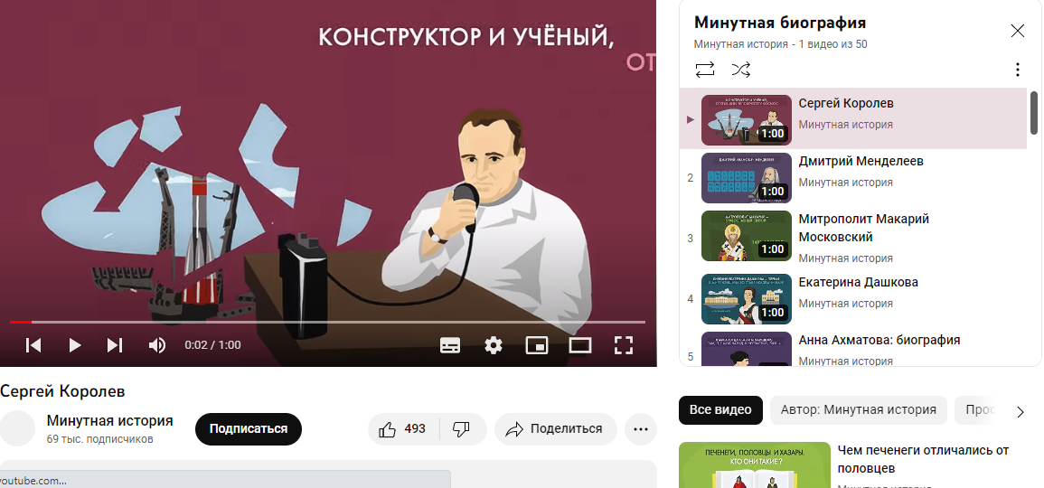
МИНУТНАЯ БИОГРАФИЯ https://www.youtube.com/watch?v=LeceOgTLM7k&list=PLAMRNenVU8NwQUjGhngm49Idvj7j33_wx
Проект «Минутная биография» (50 видео) реализуется МООМС «Большая семья» при поддержке Фонда президентских грантов, его основная цель — знакомство с людьми, внесшими вклад в историю нашей страны: учеными, писателями, военачальниками и т.д. Каждый рассказ занимает всего минуту.

Slide 13
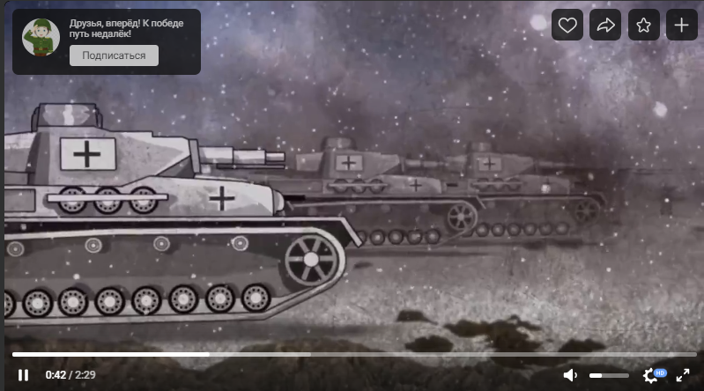
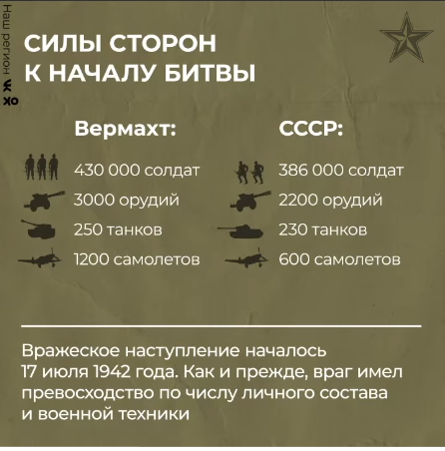
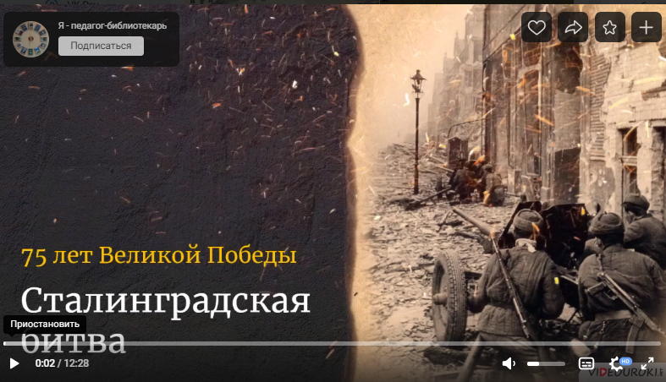
2 февраля 2023 года отмечалось 80-летие окончания Сталинградской битвы победы советских войск.
В связи с этим небольшая подборка видеороликов, которые можно показать ученикам, да и самим посмотреть:
Сталинградская битва https://vk.com/history_teacher_school?z=video-189555962_456239348%2F7bac582416d2498d91
Сталинградская битва https://vk.com/history_teacher_school?z=video-195344339_456239030%2Ff8e6b6c91f42e420cd
Сталинградская битва https://vk.com/history_teacher_school?z=video-198811026_456239107%2F2aa7396541a746f103

